Slide 1

Bilgisayar ve Bilişim Bilimleri Fakültesi BSM498 Proje Sunumu
Makine Öğrenmesiyle Oltalama Sitesi Tespiti
Berat Özdin b211210377
Ferdi Sönmez B211210375
Musa Karaş B211210372
Proje Danışmanı: DR. Öğr. Üyesi Hüseyin Eski

Slide 2

İçindekiler
Giriş
Projenin Tanıtımı
Literatür Çalışması
Proje Detayları
Proje Gereksinimleri
-Başarı Kriterleri
Kaynaklar

Slide 3

Giriş
Oltalama siteleri kişisel bilgilerin çalınması konusunda kullanıcıların en kolay tuzağa düştüğü yöntemlerin başında gelir. Kimlik avı saldırıları genelde kişilerin e-posta hesaplarına; anket, kampanya, hediye,bağışlar gibi kullanıcıyı etkileyecek ve harekete geçirecek sahte iletiler gönderilerek gerçekleştirilir. Buradaki amaç kullanıcının kimlik, kart bilgileri, çeşitli parolaları ele geçirip kar sağlamaktır. Proje kapsamında bu soruna makine öğrenmesi algoritmalarıyla çözüm sunulmaya çalışılmıştır.

Slide 4
Projenin Tanıtımı
- Projede kimlik avı amacıyla hazırlanan siteleri kullanıcı ziyaret etmeden önce makine öğrenmesi algoritmalarıyla analiz edip kullanıcıya sitenin hangi oranda güvenli olduğu bilgisini veren bir sistem tasarlanıp hayata geçirilmiştir. Proje ön tarafta kullanıcıyla etkileşen ve sitenin URL’sini alan bir arayüz içerir. Arka tarafta ise siteyi analiz edip özellikleri üzerinden çıkarım yapan makine öğrenmesi modellerini içerir.

Slide 5
Literatür Çalışması
Saldırı başarı oranının yüksek ve e-posta üzerinden dağıtıldığından ve kolay şekilde yayılım gösterebildiğinden kimlik avı saldırılarını önlemeye yönelik literatürde pek çok çalışma bulunmaktadır.
Güncel yapılan bir çalışmada kimlik avı eposta tespiti için 7 farklı sınıflandırma algoritması kullanarak 73.575 adet e-postası veri setini Random Forest algoritması kullanarak analiz etmiştir. Analizler sonucunda %97,98 doğruluk oranıyla kimlik avı yapan e-postaları tespit edebilmişlerdir[9].
Bu projede eposta yerine websiteleri üzerinden yapılan kimlik avı saldırıları üzerine yapılmıştır.

Slide 6
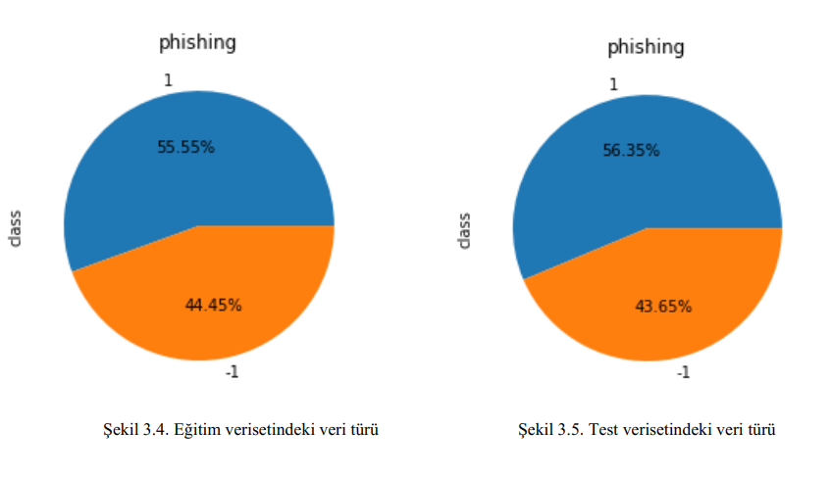
Proje Detayları
Model Eğitimi için Gerekli Verisetinin Hazırlanması
Makine öğrenmesinde en önemli noktası veri setinin yeterliliği sağlaması ve projeye uygun olmasıdır. Projede veri seti oluştururken oltalama sitelerinin belli başlı ayırt edici noktaları göz önüne alınarak aşağıda tabloda bulunan özellikler belirlenmiştir.

Slide 7
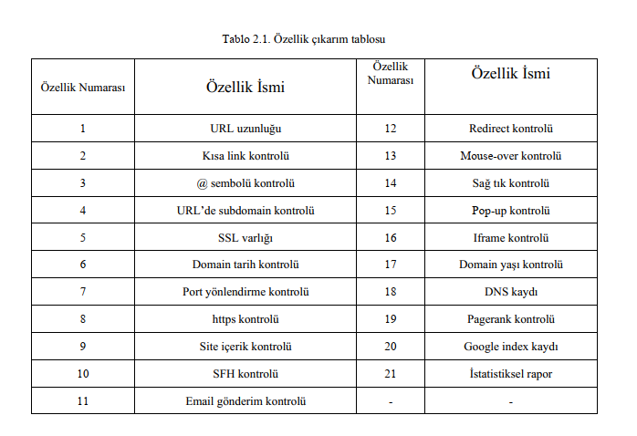
Proje Detayları
Özellik Tablosu

Slide 8
Proje Detayları
Özelliklerin Detayları
Url Uzunluğu: 54 karakterden kısa olmalıdır.
Short URL: Sık kullanılan zararlı kısa linklerin kontrolü
@ Sembolü: @ sembolünün içermemelidir.
Subdomain kontrolü: 2’den fazla subdomain olmamalıdır.
SSL varlığı: SSL sertifikası yok URL https şeklinde.
Domain Tarih Kontrolü: Domainin bitişine kalan süre kontrolü
Port Yönlendirme Kontrolü: URL’nin içinde port kontrolü(:80 :105)
Https kontrolü: URL içinde https kontrolü

Slide 9
Proje Detayları
Özelliklerin Detayları
Site içerik kontrolü: Site içerisindeki html taglerini analiz eder.
SFH kontrolü: Formu boş adrese yönlendirme kontrolü
Email gönderim kontrolü: Sayfa içerisinde email adresi kontrolü
Redirect kontrolü: Sitenin başka adrese yönlendirme kontrolü
MouseOver kontrolü: Üzerine gelindiğinde mouse ile etkileşim oluşumu kontrolü
Right Click kontrolü: Sitede sağ tık’a izin verip vermediğinin kontrolü
Pop-up kontrolü: Site haricinde pencere açılması istenmemektedir.
Iframe border kontrolü: Site içerisine iframe var ise border içermelidir.

Slide 10
Proje Detayları
Özelliklerin Detayları
Domain Yaşı: Domain yaşının büyük olması istenir.
DNS Kaydı: 1 yıldan büyük olması istenir.
Pagerank: Global rank değeri ilk 100.000 içinde olması gereklidir.
Google Index: URL google’da aratıldığında indexlenme kontrolü
İstatiksel rapor: URL’nin ip adresini ve url uzantısını kontrol eder.

Slide 11
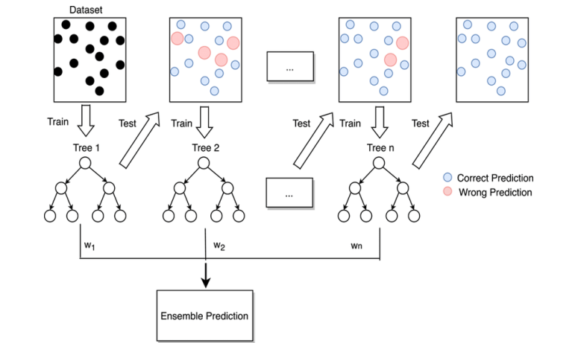
Kullanılan Makine Öğrenmesi Modelleri
Gradient Boosting Modeli
Gradient Boost algoritmasının çalışma mantığı her ağaçtan sonra bir optimizasyon yapmak için düğüm oluşturmak yerine yaprak oluşturarak başlar. Sonrasında tahminde oluşan hatalar dikkate alınarak yeni ağaçlar oluşturulur. Bu yapraklar tüm ağırlıklar için bir ilk tahmin skorudur. Bu skor ortalama bir değerdir. Ardından bu model bir ağaç oluşturur Karar verilen ağaç sayısına ya da modelden daha fazla gelişme kaydedilemeyinceye kadar devam eder.

Slide 12
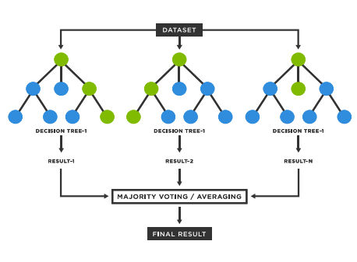
Kullanılan Makine Öğrenmesi Modelleri
Random Forest Modeli
Algoritmanın çalışma mantığı birden fazla karar ağacı üreterek sınıflandırma işlemi sırasında sınıflandırma değerini yükseltmeyi amaçlamaktadır. Bu modelin en büyük avantajı karar ağaçlarının en büyük problemlerinden biri olan overfitting sorununu azaltmasıdır.

Slide 13
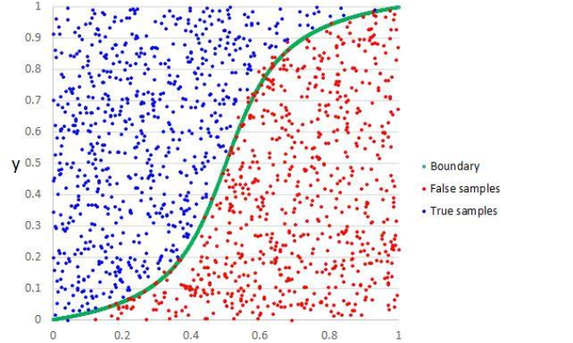
Kullanılan Makine Öğrenmesi Modelleri
Lojistik Regresyon Modeli
Lojistik regresyon sınıflandırma yapmak için sigmoid fonksiyonunu kullanır. Bu fonksiyon “S” şeklinde olan bir eğriyi temsil eder. Bu fonksiyonun temel mantığı verileri 0 ve 1 arasında sıkıştırmaktır. Böylece sınıflandırma yapmaya olanak sağlamaktadır. Veri seti doğrusal olması bu modelin çalışması için kritik öneme sahiptir. Aksi halde yeterli performansı veremez.

Slide 14
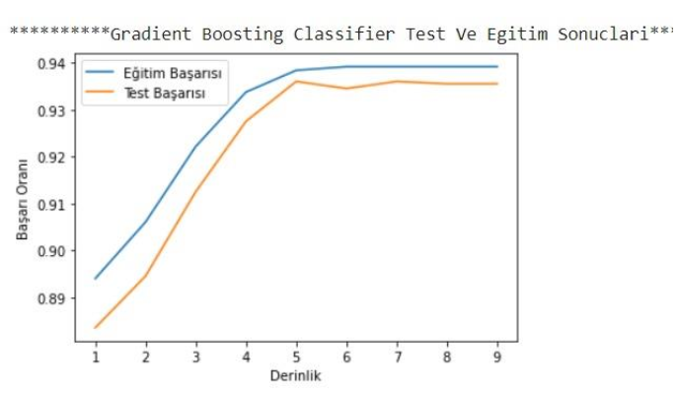
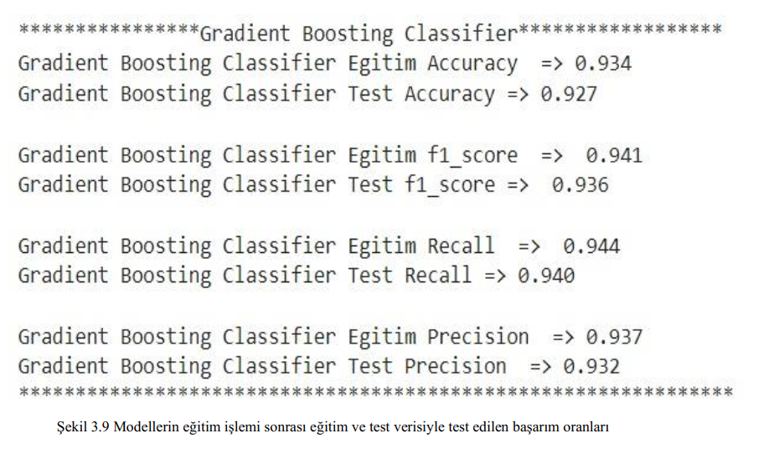
Model Karşılaştırılması
Gradient Boosting Modeli

Slide 15
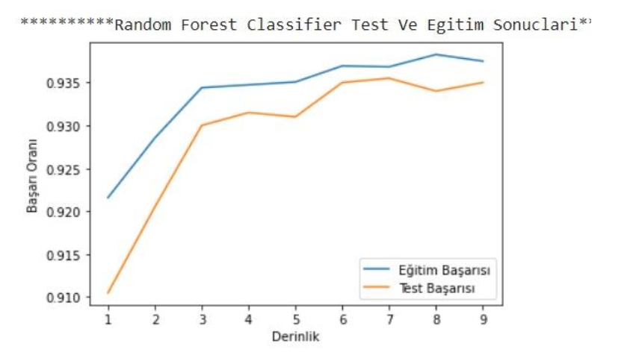
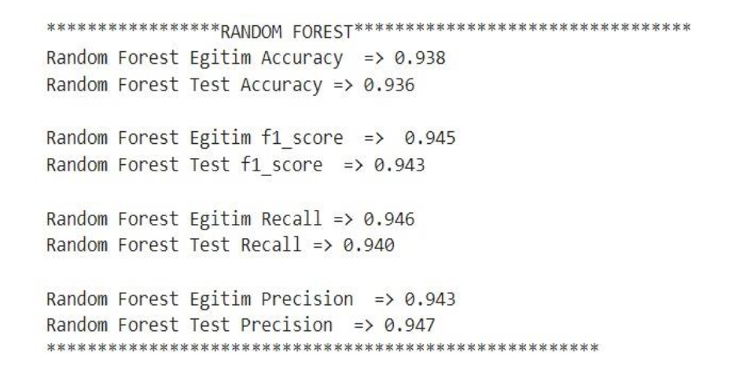
Model Karşılaştırılması
Random Forest Modeli

Slide 16
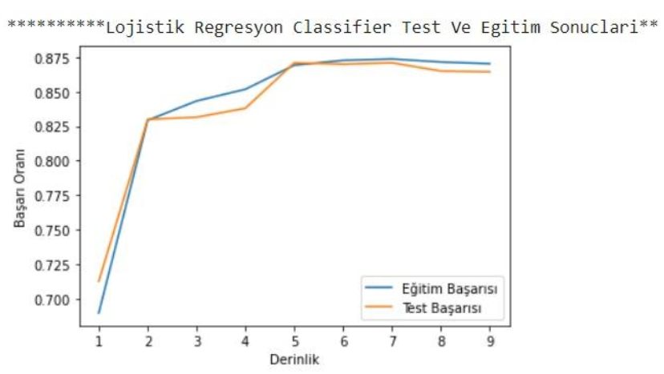
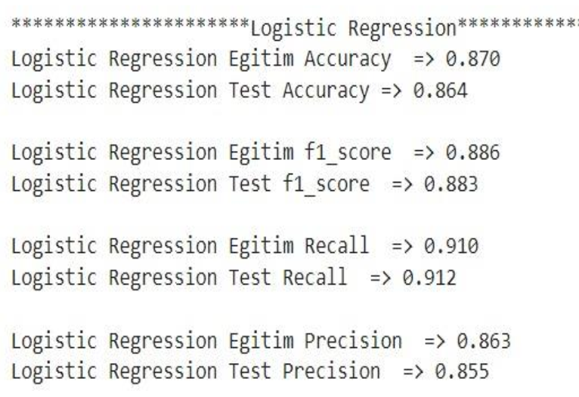
Model Karşılaştırılması
Lojistik Regresyon Modeli

Slide 17
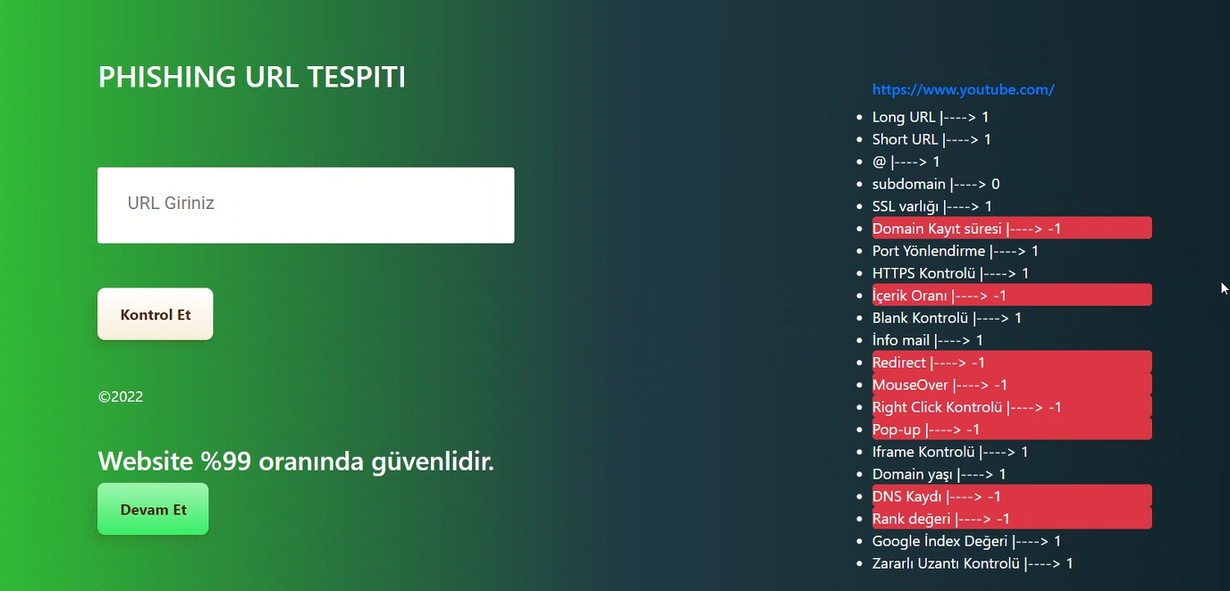
Sistem Arayüzü

Slide 18
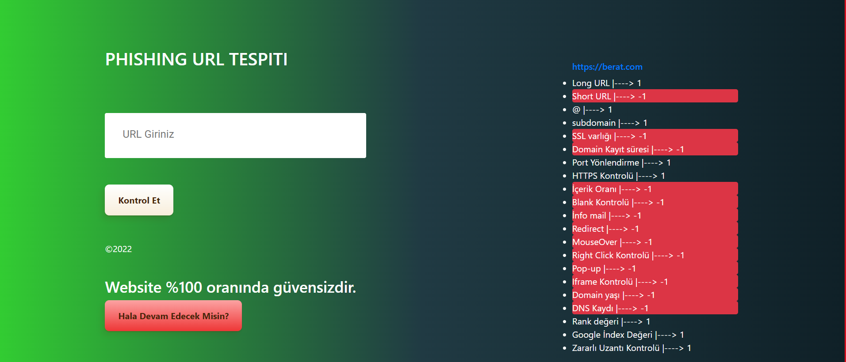
Sistem Arayüzü

Slide 19
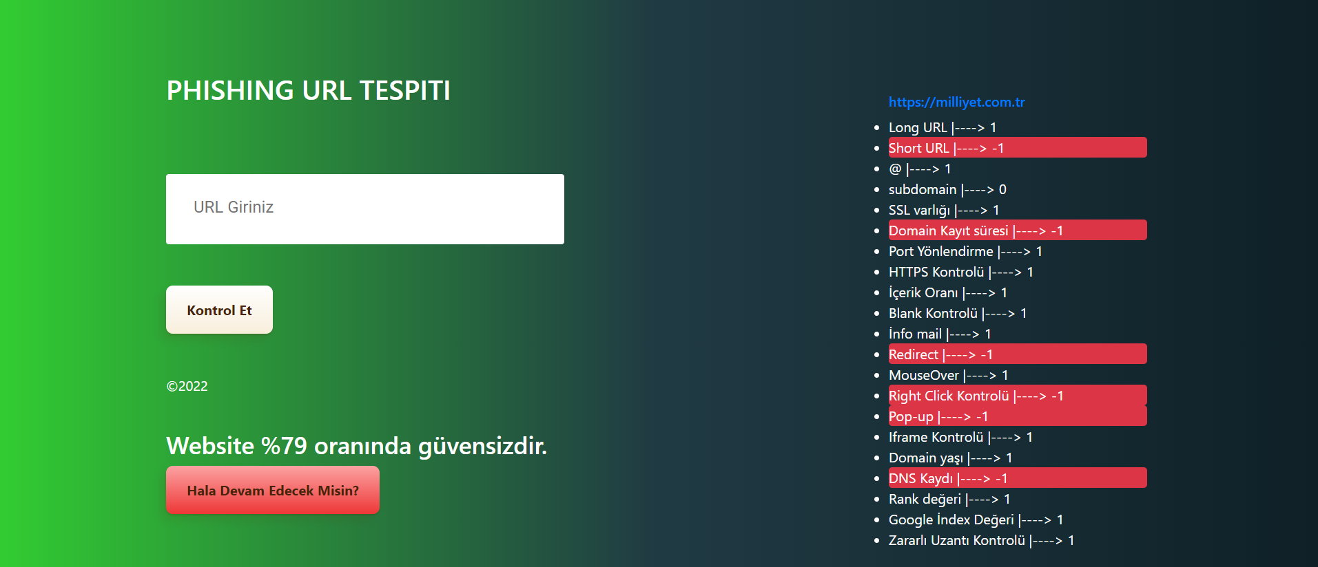
Sistem Arayüzü

Slide 20
Kaynakça
[1] https://wearesocial.com/blog/2018/01/globaldigital-report-2018,
Erişim tarihi: 25.06.2018
[2] https://www.statista.com/statistics/266155/number-of-phishing-domainnames-worldwide/
[3] https://www.turhost.com/blog/makine-ogrenmesi-machine-learning-nedir/
[4] Al-Ahmadi, S. (2020). A Deep Learning Technique for Web Phishing Detection Combined URL Features and Visual Similarity. International Journal of Computer Networks & Communications (IJCNC) Vol, 12.
[5] Awasthi, A., & Goel, N. (2021). Phishing Website Prediction: A Machine Learning Approach. In Progress in Advanced Computing and Intelligent Engineering (pp. 143-152). Springer, Singapore
[6] Hema, R., Ramya, V., Sahithya, K., & Sekharan, R. (2020). Detecting of Phishing Websites using Deep Learning. Journal of Critical Reviews, 7(11), 3606-3613.
[7] Hossain, S., Sarma, D., & Chakma, R. J. (2020). Machine Learning-Based Phishing Attack Detection. Machine Learning, 11(9).
[8] https://archive.ics.uci.edu/ml/index.php
[9] Sahingoz, O. K., Buber, E., Demir, O., & Diri, B. (2019). Machine learning based phishing detection from URLs. Expert Systems with Applications, 117, 345–357. https://doi.org/10.1016/j.eswa.2018.09.029
[10] https://dergipark.org.tr/tr/pub/pajes/issue/39683/469468
[11] https://www.tibco.com/sites/tibco/files/media_entity/2021-05/randomforest-diagram.svg
[12] https://www.researchgate.net/figure/Flow-diagram-of-gradient-boostingmachine-learning-method-The-ensemble-classifiers_fig1_351542039
[13] https://helloacm.com/wp-content/uploads/2016/03/logistic-regressionexample.jpg
[14] https://www.ibm.com/tr-tr/cloud/learn/machine-learning

Slide 21

Dinlediğiniz için Teşekkürler
Sorular?

